Slide 1
nutrition et dénutrition du SA
Dr ROUBAUD

Slide 2
Définitions
Métabolisme = ensemble des réactions biochimiques qui s’effectuent au sein de la matière vivante à partir des nutriments fournis par l’alimentation sous l’action de catalyseurs spécifiques (enzymes)
Processus ordonné faisant intervenir des étapes de:
Dégradation = catabolisme
Synthèse = anabolisme
Nutriments= tout composé organique ou non organique contenu dans les aliments métabolisé par l’organisme
Macronutriments (énergétiques): glucides, lipides, protéines
Micronutriments (non énergétiques ): vitamines et oligo-élements

Slide 3
Besoins énergétiques
RECOMMANDATIONS ANSES 2019
https://www.anses.fr/fr/system/files/PRES2019DPA02.pdf
Les besoins en macronutriments : Les personnes âgées ont des besoins spécifiques. Ces besoins sont différents selon : ­
→ le sexe ­
→ la tranche d’âge ­
→ le niveau d’activité physique ­
→ le lieu de vie
La diminution des besoins liée à l’âge est pour 1/3 liée a la diminution du métabolisme basal et pour 2/3 liée à la réduction de l’activité physique
Chez la personne âgée, il est recommandé de maintenir 3 à 4 repas par jour contenant
  1 à 2 portions de viande, poisson, œuf par jour
  5 fruits et légumes par jour
  1 féculent ou produit céréalier par repas
  1 produit laitier par repas
Les apports énergétiques ne doivent pas être inférieurs à 35 kcal/kg/jour et par jour.
→ Soit environ 1800 kcal pour une femme âgée et 2100 kcal pour un homme.
→ Pour un sujet inactif, on ne devrait pas descendre en dessous de 1700 kcal

Slide 4
Les proteines
Elles doivent représenter environ 15% de l’apport énergétique total avec un apport de sécurité de 0,83 g/kg de poids/jour
Soit environ 65 g par jour pour une femme et 80 g pour un homme
Elles pourront être d’origine : ­Animales (Viande, poisson, œufs, abats, produits laitiers ) ou Végétales (Produits céréaliers, légumes secs …)
L’apport en Protéines animales doit être supérieur à l’apport de protéines végétales

Slide 5
LES LIPIDES
Ils doivent représenter environ 35 à 40 % de l’apport énergétique total = environ 70 à 80 g par jour pour une femme et 80 à 93 g pour un homme
Ils sont apportés par :
  - les aliments eux mêmes ou cachés dans les produits de l’industrie agroalimentaires
  - les matières grasses (beurre, huile, margarine, crème fraiche ou autre graisses animales)
FOCUS sur Les oméga 3 et 6 >> Constituants des membranes cellulaires et sources d’énergie, ils sont surtout nécessaires à la synthèse de nombreuses substances impliquées dans la coagulation, l’inflammation, l’immunité ́ , le métabolisme....
Les besoins en oméga 6 sont largement couverts par l’alimentation (Huile de tournesol, huile de Maïs…)
Mais les besoins sont très insuffisants en Oméga 3 (Huile de Colza, Noix …)
Ce déséquilibre peut contribuer à augmenter :
  - le risque d’obésité
  - le diabète
  - les maladies cardio-vasculaires
  - les cancers
  - les pathologies inflammatoires
Rapport souhaitable est ω6/ω3 <5

Slide 6
LES GLUCIDES
Ils doivent représenter environ 45 à 50 % de l’apport énergétique total >> Dont 55% de glucides complexes et 45% de glucides simples
3 types de sources de glucides :
  - les aliments (fruits, légumes, produits céréaliers, produits laitiers …)
  - les sucres « ajoutés » (sucre, miel, chocolat …)
  - les sucres cachés, ajoutés par l’industrie agroalimentaire
MAXI 25-50 g de sucres ajoutés par jour
Exemples de sucre ajouté et poids correspondant : ­
  1 morceau = 5 g
  ­1 cuillère à café de sucre = 5 g ­
  1 cuillère à café de confiture = 15 g
  ­1 cuillère à café de miel = 15 g
  Exemples des sucres cachées ­ 1 yaourt aux fruits = 15 g de sucre ­ 1 crème dessert = 20 g de sucre ­ Carottes râpées du commerce (150 g) = 5 g ­ 1 bol de soupe en brique = environ 6 g

Slide 7
Le comportement alimentaire , un enjeu majeur dans la prévention du vieillissement
PREVENTION DE LA PERTE DE LA MASSE MUSCULAIRE
Le vieillissement est souvent associé à une diminution de l’appétit et une satiété précoce, l’apport protéino-calorique peut devenir ainsi progressivement insuffisant et mal équilibré. De plus, le vieillissement génère des modifications métaboliques aboutissant à un état catabolique.
Des suppléments d’acides aminés à chaînes ramifiées comme la leucine, pourraient se révéler intéressants d’un point de vue métabolique. Cependant, le nombre d’études pour obtenir un consensus est insuffisant pour le moment.
PREVENTION DE LA PERTE OSSEUSE >> Recommandations du GRIO (= groupe de recherche et d’information sur l’ostéoporose)
https://www.grio.org/documents/page250/actualites-professionnelles-250-1310560824.pdf
supplémentation conjointe Calcium et Vitamine D
Vit D 800 –UI/j
Calcium : 1000 à 1200 mg/j
La vitamine D, considérée comme une véritable hormone joue deux rôles essentiels :
  assurer une minéralisation optimale des os lors de la croissance, et tout au long de la vie pour leur renouvellement et moduler l'absorption intestinale du calcium
  contribuer à la stabilité du taux de cal cium dans le sang et dans les tissus

Slide 8
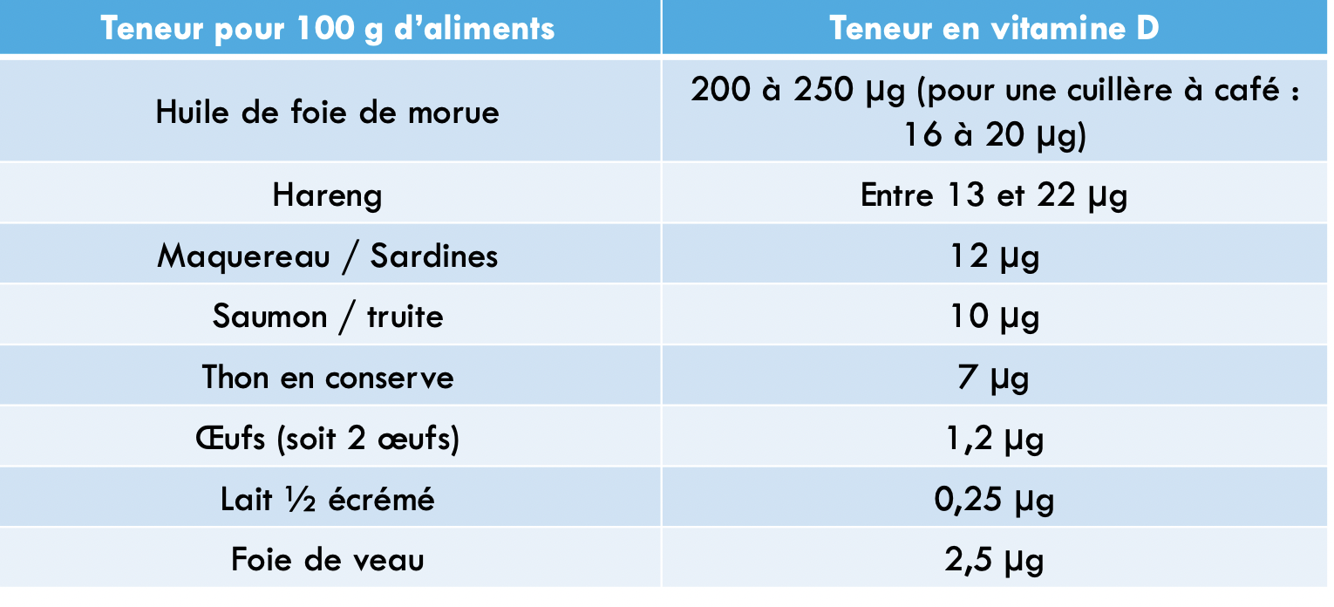
VITAMINE D
Le GRIO recommande tout d’abord de retenir pour les taux de 25-(OH)-vitamine D les valeurs seuils suivantes :
carence :≤ 10 ng/ml ;
insuffisance :entre 10 et 30 ng/ml ;
taux souhaitable ≥ 30 ng/ml.
le GRIO recommande les schémas thérapeutiques suivants :
• En cas d’insuffisance ou de carence vitaminique D mesurée il faut prescrire un traitement « d’attaque » qui permettra de ramener le taux de 25-(OH)-vitamine D au-dessus d’une valeur cible recommandée de 30 ng/mL.
• En situation de traitement d’entretien, la posologie est autour d’une dose moyenne de 800 à 1200 UI/j, qui peuvent être apportées sous des formes diverses allant d’une administration quotidienne à trimestrielle. En l’état actuel des connaissances, il ne parait pas souhaitable de proposer la prise d’une forte dose une fois par an.
la correction des insuffisances par l’alimentation n’est pas réaliste, et à un moindre degré, l’ensoleillement ne paraît pas apte à résoudre la question de l’imprégnation vitaminique D dans les populations âgées.

Slide 9
Apports en vitamines et minéraux
Un apport alimentaire quotidien inférieur à 1500 à 1600 kcal/j ne permet pas d’atteindre un statut optimal en vitamines et minéraux.
Un statut optimal en oligo-éléments et vitamines participe à :
1. combattre le stress oxydant et maintenir l ’immunité
  avec le sélénium, dont les Apports Nutritionnels Conseillés (ANC) ont été relevés à 80μg/j,
  ainsi que la vitamine C à 100 à 120mg/j
  la vitamine E de 20 à 50 mg/j ;
  le zinc, le cuivre
2. lutter contre l’insulino-résistance qui s’installe avec l’âge et participer au maintien de la masse maigre (chrome)
3. ralentir le déclin des fonctions cognitives (sélénium, caroténoïdes, vitamine E, folates)

Slide 10
Les troubles nutritionnels
Malnutrition:
  par déficit (amenant le plus souvent à un amaigrissement)
  la malnutrition par excès (surpoids et obésité)
  la malnutrition caractérisée par des carences spécifiques
Dénutrition : l’état d’un organisme en déséquilibre caractérisé par un bilan énergétique et/ ou protéique négatif
Ce déséquilibre entraine des pertes tissulaires, notamment musculaires, qui ont des conséquences fonctionnelles (sarcopénie)
  3 mécanismes (pouvant être associés)
    un deficit d’apport isolé
    une augmentation des dépenses énergétiques journalières
    une augmentation des pertes

Slide 11
La dénutrition
Fréquente mais sous estimée
Chez la personne âgée la dénutrition
entraine ou aggrave un état de fragilité ou de dépendance
elle favorise la survenue de comorbidités (escarrres , infections .. )
elle est associée à une aggravation du pronostic des maladies sous-jacentes
Elle augmente le risque de décès
La prévalence de la dénutrition protéino-énergétique augmente avec l’âge >> Concerne plus de 2 millions de personnes en France
  Elle est de 4 à 10 % chez les personnes âgées vivant à domicile
  de 15 à 38 % chez celles vivant en institution
  De 30 à 70 % chez les malades âgés hospitalisés.
Elle reste très souvent non dépistée et/ou insuffisamment traitée considérée comme un symptôme d’une maladie et donc devant guérir avec la maladie , or elle ne guérit pas spontanément chez le sujet âgé

Slide 12

Situations à risques sans lien avec l’âge
les cancers
les défaillances d’organes chroniques et sévères (cardiaque, respiratoire, rénale ou hépatique) ;
les pathologies digestives à l’origine de maldigestion et/ou de malabsorption ;
l’alcoolisme chronique ;
les pathologies infectieuses ou inflammatoires chroniques ;
toutes les situations susceptibles d’entraîner une diminution des apports alimentaires

Slide 13
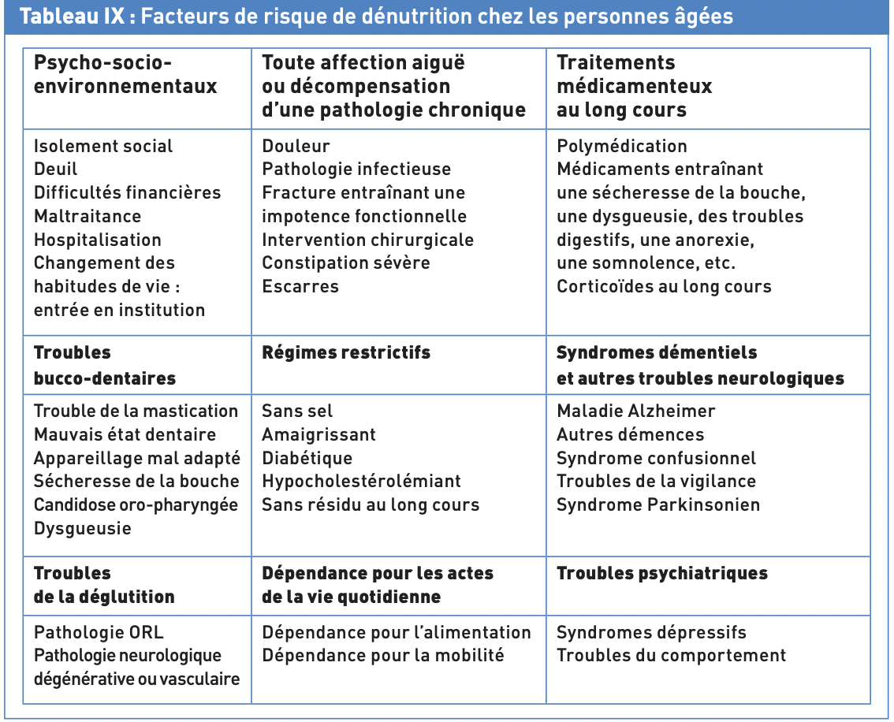
SPECIFIQUES SUJET AGE
https://sante.gouv.fr/IMG/pdf/brochure_denutrition.pdf

Slide 14
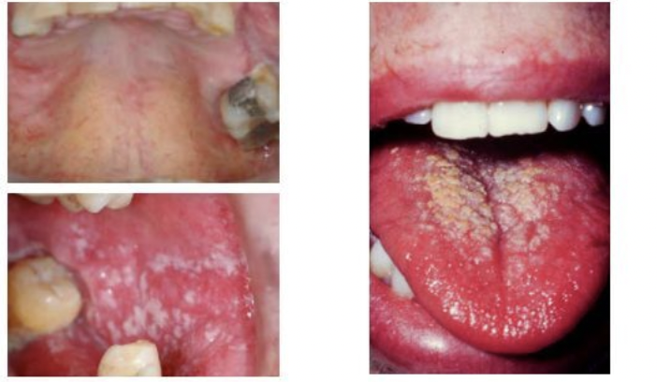
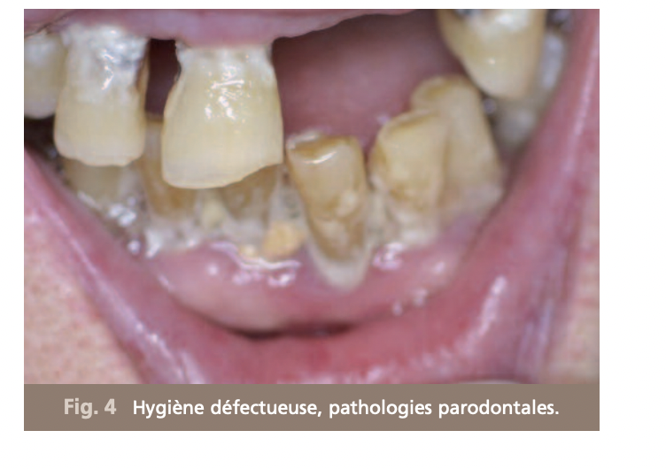
Focus état buccodentaire
Candidose orobuccale
édentation, caries, tartre, parodontopathie

Slide 15
Diagnostic DENUTRITION chez LA PERSONNE DE 70 ANS ET PLUS
Les critères de diagnostic associent au moins un critère phénotypique et au moins un critère étiologique
Critères phénotypiques
Perte de poids>5% dans les 6 mois précédents ou > 10 % au-delà des 6 mois précédents.
IMC<20 pour les moins de 70 ans et < 22 pour les plus de 70 ans (respectivement 18,5 et 20 pour les Asiatiques).
Sarcopénie confirmée
Critères étiologiques
réduction de la prise alimentaire ≥ 50 % pendant plus d’1 semaine, ou toute réduction des apports pendant plus de 2 semaines par rapport à la consommation alimentaire habituelle,ou aux besoins protéino-énergétiques ;
pathologie aiguë,
ou pathologie chronique,
ou pathologie maligne évolutive.
absorption réduite (malabsorption/maldigestion) ;
situation pathologique (avec ou sans syndrome inflammatoire) :
https://www.has-sante.fr/jcms/p_3165944/fr/diagnostic-de-la-denutrition-chez-la-personne-de-70-ans-et-plus

Slide 16
Obésité et dénutrition
Une personne âgée en situation d’obésité peut être dénutrie.
Le diagnostic repose sur l’association d’1 critère phénotypique et d’1 critère étiologique.
Pour faire le diagnostic de dénutrition chez la personne âgée en situation d’obésité, il est recommandé d’utiliser les critères phénotypiques suivants (1 seul critère suffit) :
  perte de poids ≥ 5 % en 1 mois ou ≥ 10 % en 6 mois ou ≥ 10 % par rapport au poids habituel avant le début de la maladie
  sarcopénie confirmée
En présence d’un critère étiologique, une telle perte de poids, qu’elle soit volontaire, à visée thérapeutique ou involontaire, est un critère phénotypique de dénutrition.

Slide 17
Classification
Dénutrition modérée
Perte de poids
Dénutrition sévère
IMC < 20
perte de poids :
≥10% en 1mois,
ou≥15% en 6 mois,
ou ≥ 15 % par rapport au poids habituel avant le début de la maladie
albuminémie < 30 g/L
20 <IMC < 22
Albuminémie > 30 g/l
>5% dans les 6 mois précédents
ou > 10 % au-delà des 6 mois précédents.

Slide 18
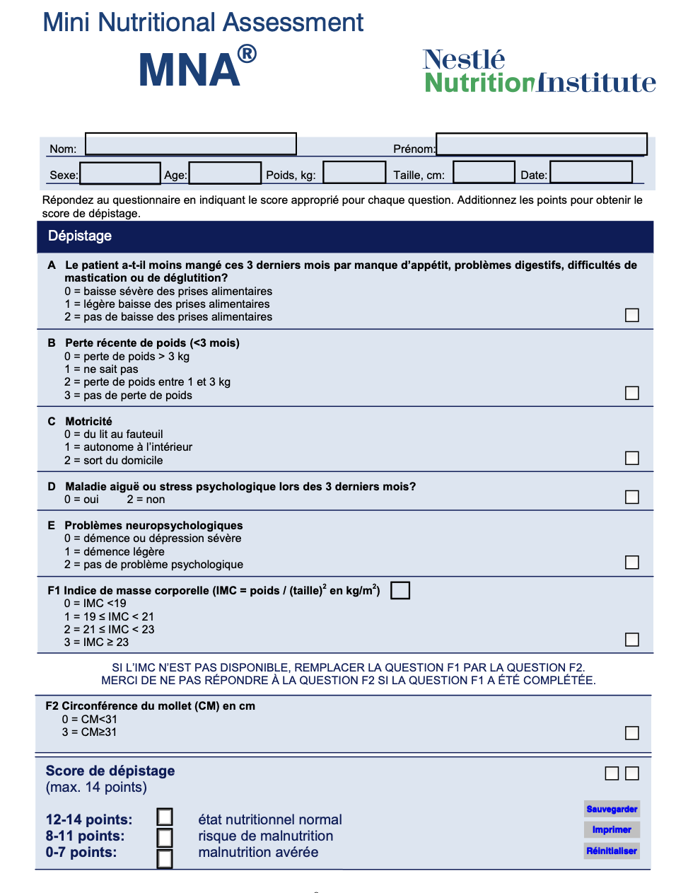
MNA
un outil de repérage du risque de dénutrition mais ne constitue plus un critère de diagnostic de dénutrition.
https://www.mna-elderly.com/sites/default/files/2021-10/mna-mini-french.pdf

Slide 19
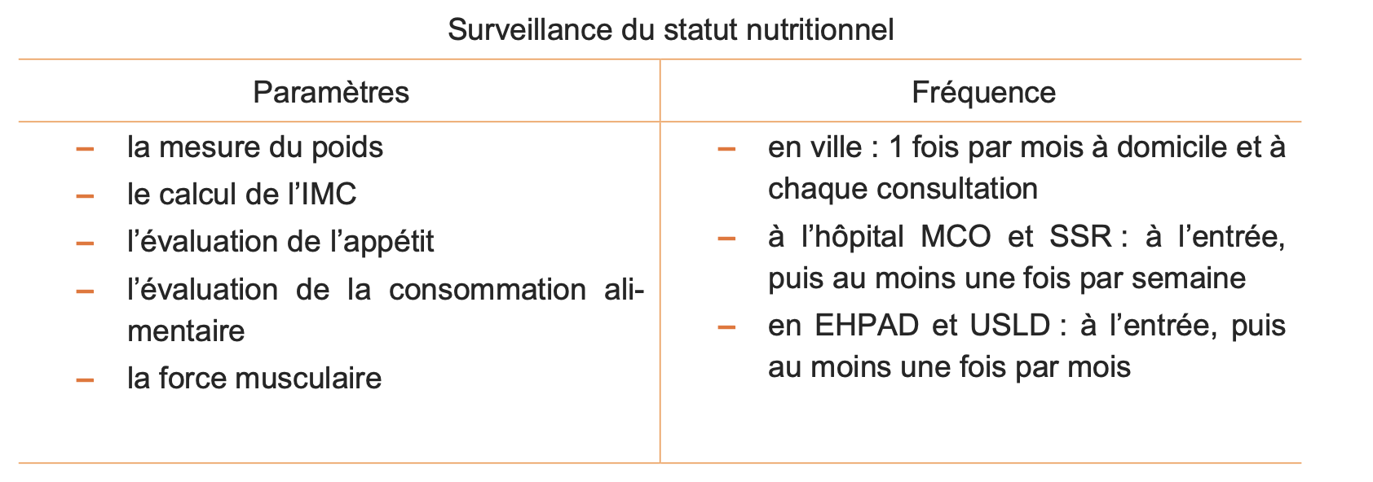

Slide 20
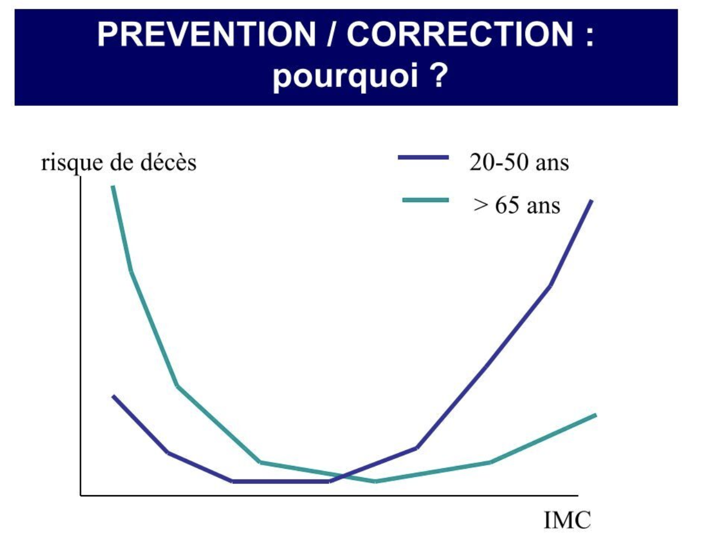
La dénutrition est réversible mais pas spontanément
En l’absence de prise en charge, la dénutrition du sujet âgé évolue vers les complications:
Morbimortalité
Aggravation de la sarcopénie
Immunodépression
Escarres
Déshydratation
Déficit en micronutriment
Décès

Slide 21
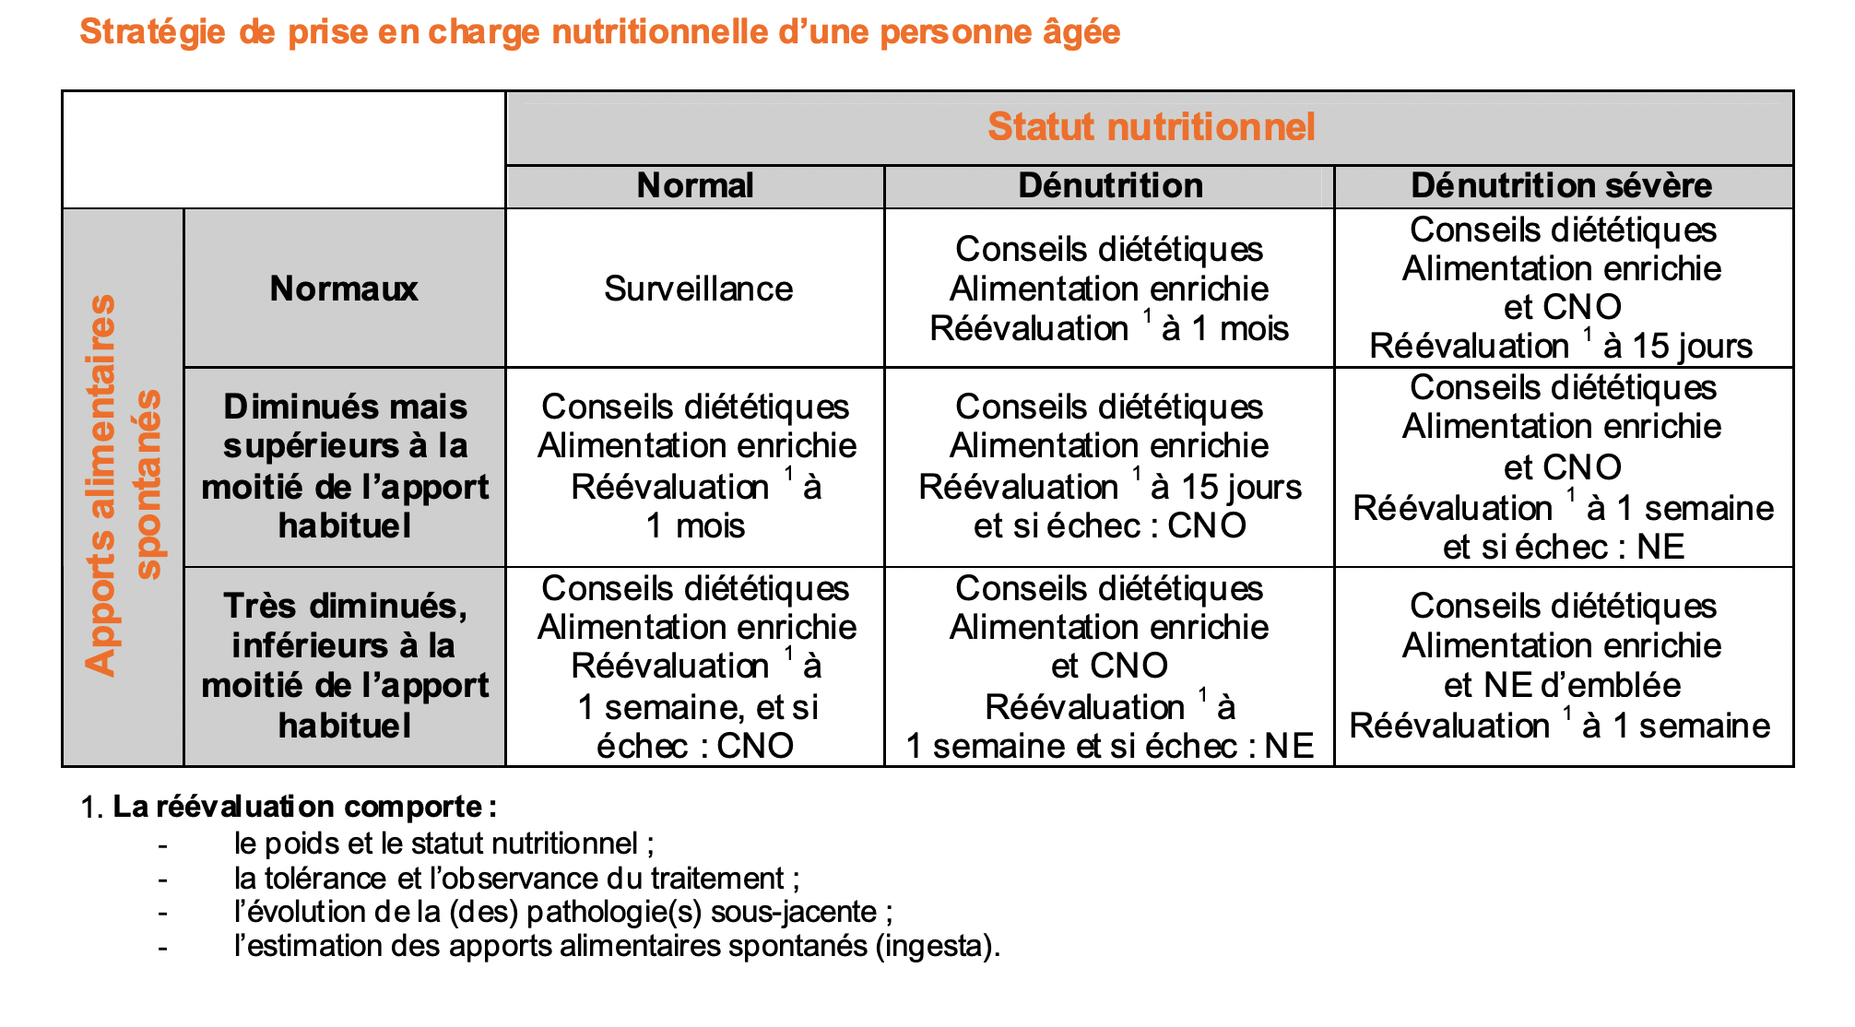
Stratégie de prise en charge nutritionnelle
Privilégier la voie orale autant que possible
CNO:=compléments nutritionnels oraux
NE=nutrition entérale

Slide 22
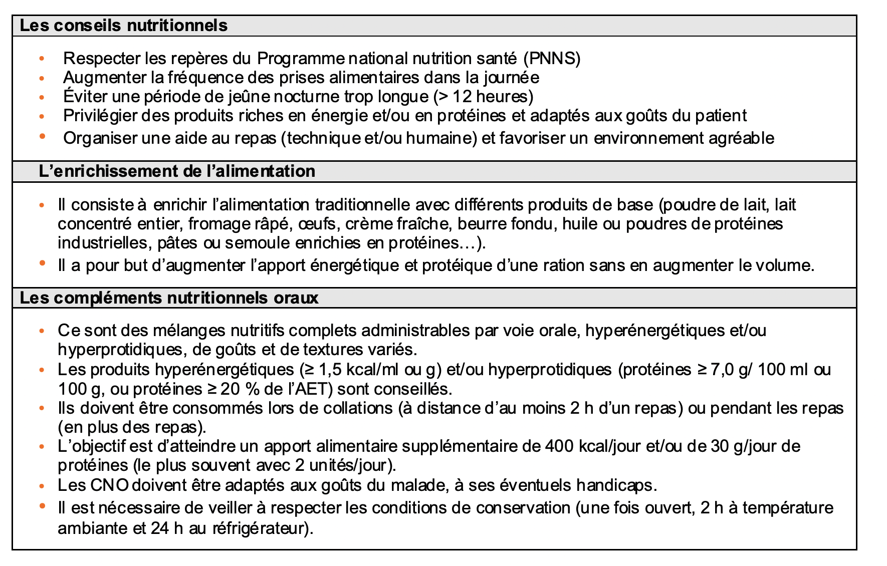

Slide 23
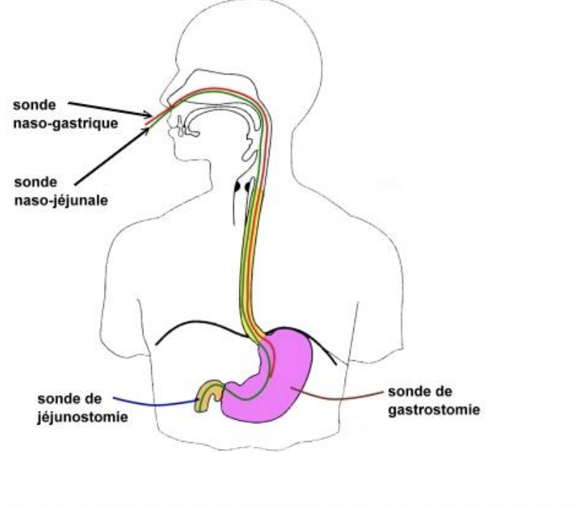
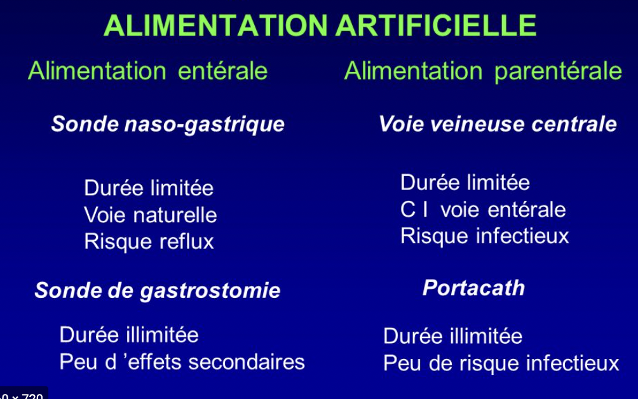
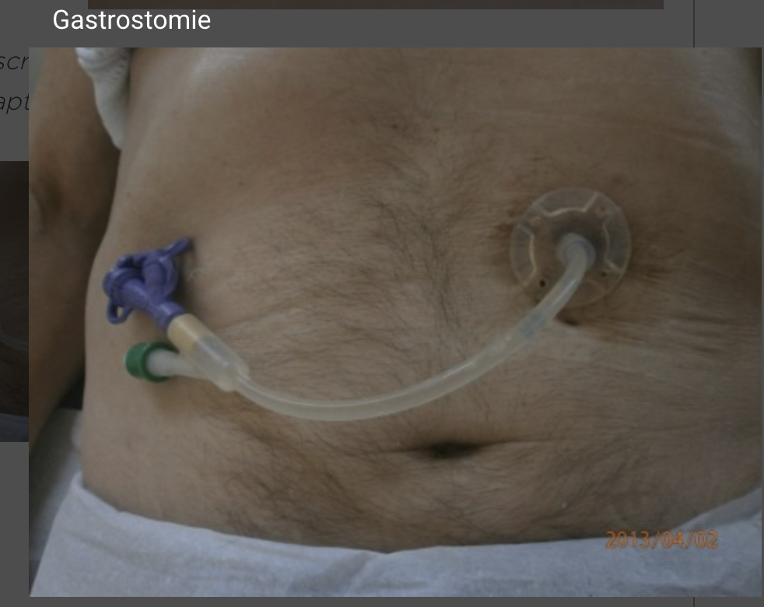
Nutrition artificielle

Slide 24
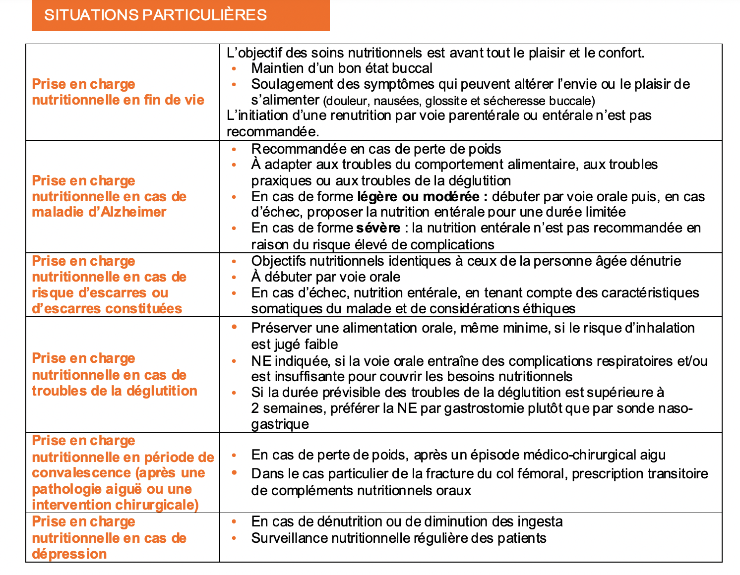

Slide 25
Recommandations pREVENTION
GUIDE RENESSENS https://www2.dijon.inrae.fr/senior-et-sens/guide.php
Il est essentiel d’interroger la personne âgée sur les aliments qu’elle apprécie pour lui proposer une alimentation qui satisfait vraiment ses goûts et ses habitudes alimentaires . Attention à certains aliments peu appréciés des personnes âgées :
• Éviter les aliments fades, les aliments sans sel
• Éviter les aliments durs (difficiles à mâcher)
• Éviter les aliments secs
• Éviter les aliments qui ne font pas partie des habitudes propres aux générations seniors (fruits exotiques, sauce au curry, nuggets de blé...)
Un bon repas, c’est aussi des plats bien présentés pour mettre en appétit, des horaires adaptés qui permettent notamment de prévenir le jeûne nocturne (moins de 12 heures entre le dîner et le petit-déjeuner), une table correctement dressée (pas de barquettes en plastique), une salle à manger paisible (attention aux ambiances bruyantes), et un moment convivial, partagé avec d’autres.
Etc…

Slide 26
TROUBLES DE LA
DEGLUTITION du sujet âGE

Slide 27
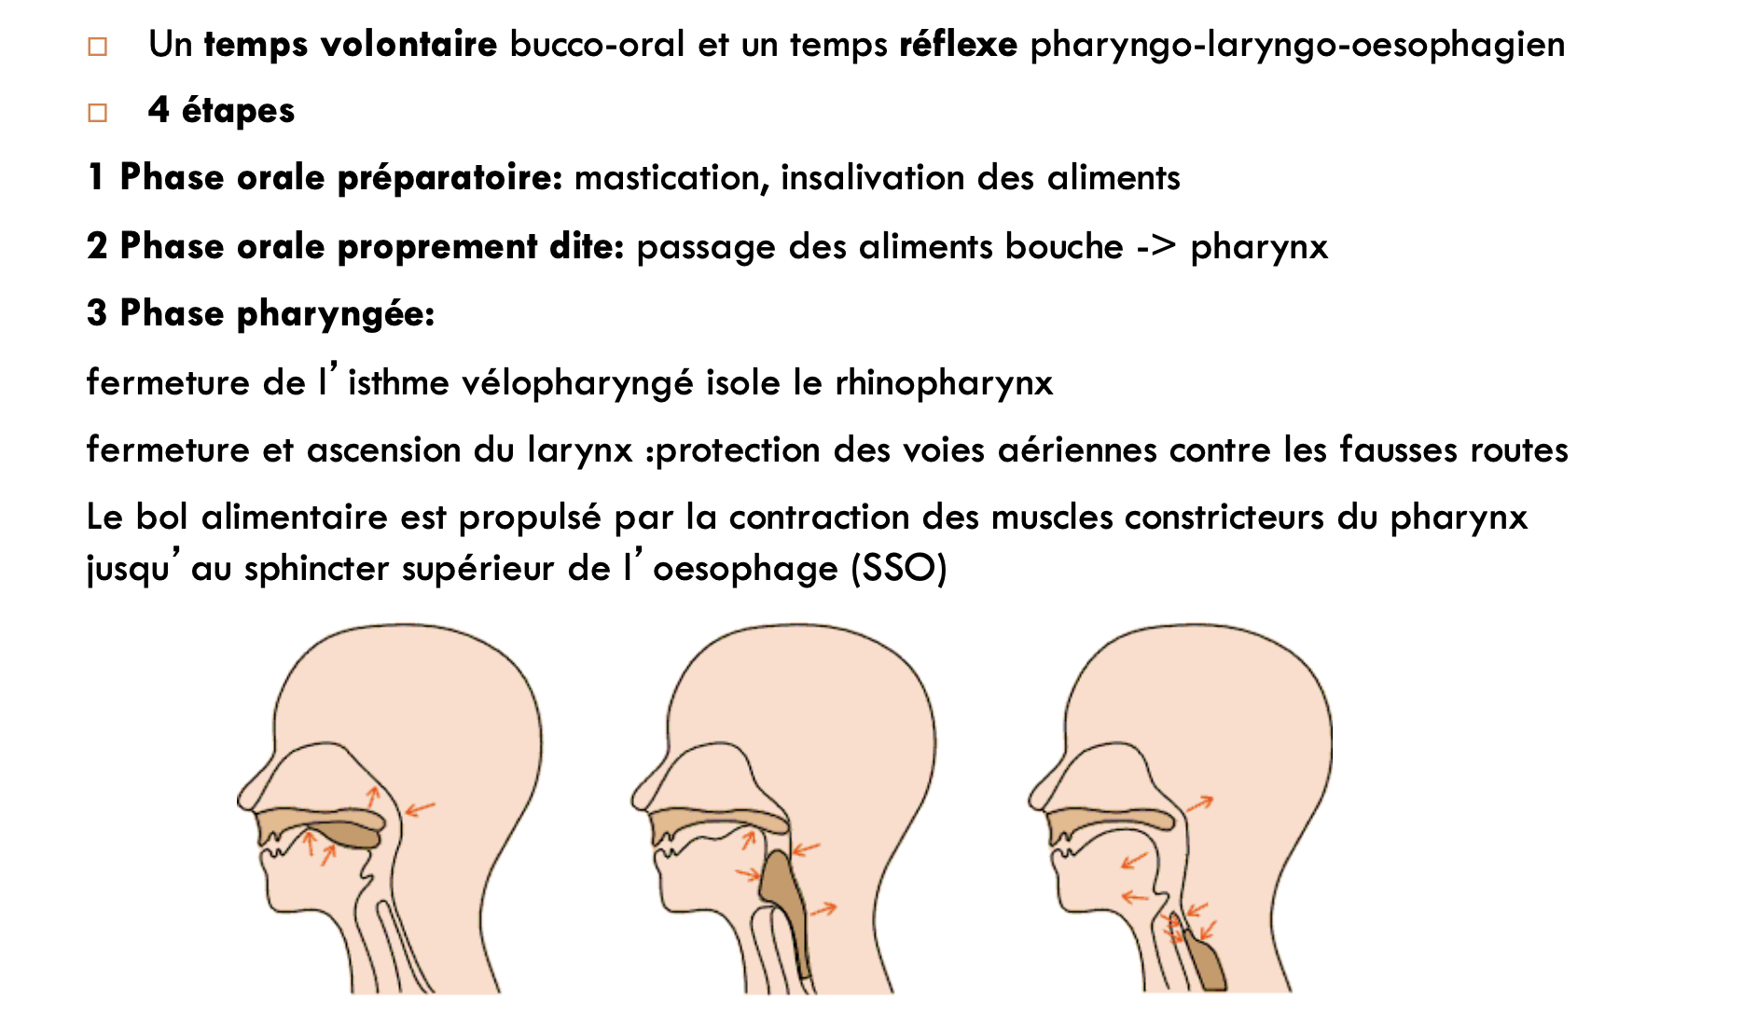
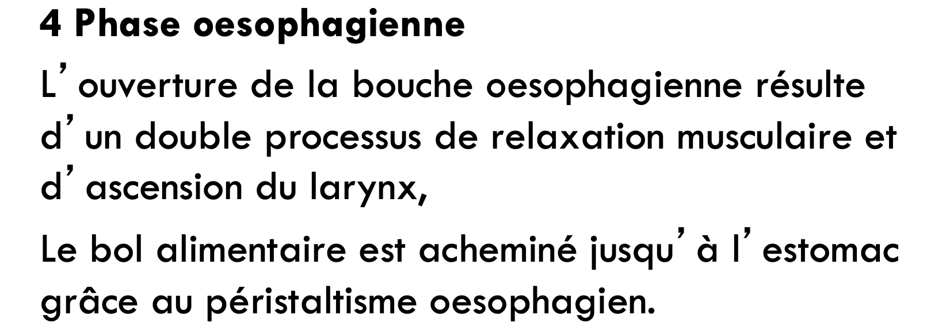
PHYSIOLOGIE DE LA DEGLUTITION

Slide 28
PRESBYPHAGIE
Vieillissement de la déglutition
5 à ̀ 10% des personnes âgées a ̀domicile et 30 à 60% en institution
Menace vitale si fausse route, pneumopathie d’inhalation, dénutrition, déshydratation
Dysphagie et dénutrition vont de pair->dégradation progressive de la qualité de vie
Presbyphagie ++ à partir de 80ans
Majoré ou décompensé lors de pathologies intercurrentes (Covid..) , de maladies neurodégénératives, de traitements oncologiques ou après des accidents

Slide 29
PHSYIOPATHOLOGIE
1. Atrophie musculature (lèvres, pharynx, respiration, sangle abdominale)
  troubles de la mastication
  baisse de la force linguale qui modifie le déclenchement de la déglutition
2. Salive 25% : bouche trop sèche
  atrophie progressive des glandes salivaires
  modification de la salive, qui devient plus visqueuse (diminution de son contenu en mucine)
  Le flux salivaire est diminué par la plupart des médicaments (antihistaminiques, antihypertenseurs, diurétiques, antidépresseurs)
  Développement de mycoses -> augmentent la sensation de sécheresse buccale et peuvent provoquer une dysphagie marquée, douloureuse
3. Dentition
  60% des plus de 65 ans = édentées et portent des prothèses plutôt anciennes, usées et mal adaptées
  Efficacité diminuée de 30 à 75% lors du port de prothèses dentaires ; ces dernières altèrent les sensations gustatives et la sensibilité buccale
Altération du goût et de l’odorat

Slide 30
AUTRES ETIOLOGIES DES DYSPHAGIES
Cancers ++ : ORL, œsophage, thyroide, lymphome mediastinal , radiothérapie cervico-faciale, médiastinale
Iatrogène (hyposialie) Neuroleptiques, antidépresseurs , médicaments cardio-vasculaires
Dysphagie neurologique : prédomine sur les liquides (SLA, Parkinson, myasthénie ..)
Diverticule de Zencker : Dysphagie et régurgitation post prandiale .Compression de l’œsophage , Dyspnée, complications pulmonaires >> Traitement endoscopique le plus souvent (section du collet au laser)
Oesophagite peptique par Hernie hiatale ou incontinence cardiale . Douleurs et brûlures puis dysphagie . Possibilité anémie par saignement . TT médical antireflux voire Dilatation –chirurgie antireflux
Anomalies de la motilité oesophagienne : Achalasie ou cardiospasme ou mégaoesophage :dysphagie aux solides et liquides, régurgitations alimentaires non acides .>> dilatation endoscopique, myotomie chirurgicale
Infectieuses

Slide 31
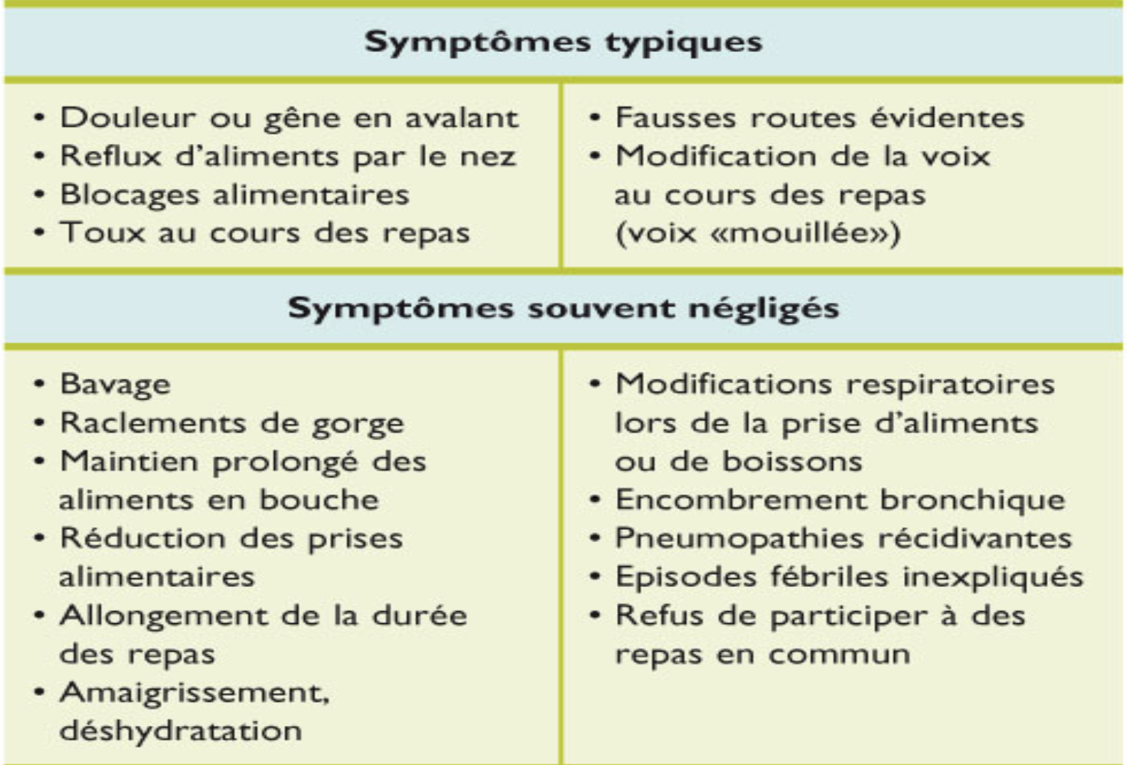
REPERAGE

Slide 32
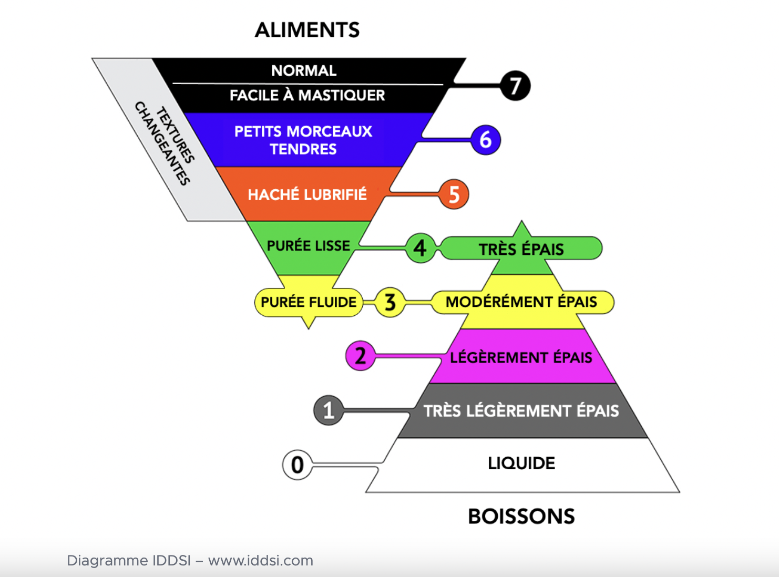
Bilan orthophonique

Slide 33
EXAMENS
1. CS ORL +/- nasopharyngoscopie
  Élimine les causes les plus fréquentes Bouche : angine, aphtose, abcès de la langue ou du plancher, abcès dentaire, abcès sur lithiase ; cancer oropharyngé ; Trouble neurologique
2. CS gastro
Endoscopie oesophagienne
  Difficile sous anesthésie locale (coopération) Souvent nécessité anesthésie générale ou NLA
  Recherche :diverticule, reflux, sténose , cancer, spasme, corps étranger
Transit pharyngo oesophagien avec radio cinéma
Mannnométrie oesophagienne
Selon examen initial Radio pulmonaire / Bilan biologique

Slide 34
PRISE EN CHARGE
hygiène buccale, brossage des dents (diminuer la charge bactérienne salivaire et son rôle pathogène dans les surinfections bronchiques)
Position assise, redressée, du sujet pour toute prise de boisson ou d’aliment.
verre à découpe nasale éviter le redressement mentonnier (risque de fuite pharyngée précoce et de fausse route).
Adapation des textures selon l’ IDDSI
La réadaptation des prothèses dentaires est souvent nécessaire.
PEC coordonnée Diététicienne, ergothérapeute et orthophoniste

Slide 35
conclusion
Importance du dépistage des troubles de déglutition
Objectif: sécuriser la déglutition, minimiser les risques de bronchoaspiration, enrayer une perte pondérale progressive

